Slide 1
Tag 3: Docker, GitLab CI & Deployment-Strategien
<Kundenlogo>
<Datum, Autor>

Slide 2
Agenda
Tag 1 – Einführung in Git und GitLab, Git-Workflow im Team
Einführung & Kursüberblick
Grundlagen von Git und GitLab
Git Rebase & Merge-Strategien
Git-Workflow im Team
Tag 2 – Vertiefung Git-Workflow, CI/CD & GitOps
Gitflow-Workflow
Tags, Releases & deren Verwaltung
Einführung in GitLab CI/CD & gitlab.yml
Grundlagen von GitOps
Tag 3 – Docker in der Entwicklung, GitLab CI und Deployment-Strategien
Lokale Entwicklung mit Docker
GitLab-Runner & Docker-Registry
Erstellen ovn Release- und Tagged-Images
Möglichkeiten des Deployments & Verwaltung von Konfiguration

Slide 3
Agenda
Tag 1 – Einführung in Git und GitLab, Git-Workflow im Team
Einführung & Kursüberblick
Grundlagen von Git und GitLab
Git Rebase & Merge-Strategien
Git-Workflow im Team
Tag 2 – Vertiefung Git-Workflow, CI/CD & GitOps
Gitflow-Workflow
Tags, Releases & deren Verwaltung
Einführung in GitLab CI/CD & gitlab.yml
Grundlagen von GitOps
Tag 3 – Docker in der Entwicklung, GitLab CI und Deployment-Strategien
Lokale Entwicklung mit Docker
GitLab-Runner & Docker-Registry
Erstellen ovn Release- und Tagged-Images
Möglichkeiten des Deployments & Verwaltung von Konfiguration

Slide 4
GitLab Runner & Container/Docker Registry
Grundlagen von

Slide 5
GitLab Runner
Grundlagen von

Slide 6
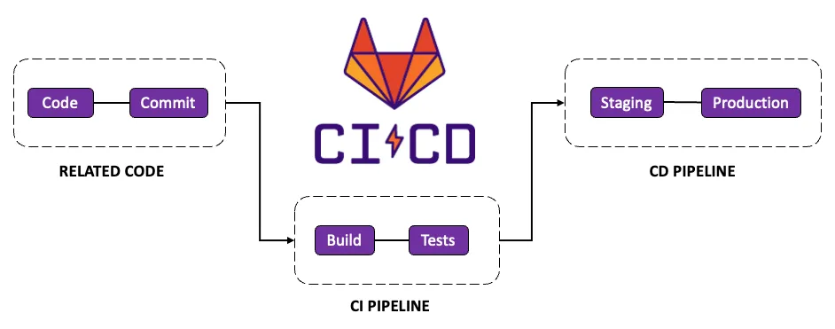
Notes:
Quelle:
https://medium.com/@truongbui95/exploring-gitlab-ci-cd-ce6a7ffb5746
Kurz nochmal auf CICD eingehen…
CI -> Continuous Integration
CD -> Continuous Deployment ODER Delivery
Man will automatisiert und kontinuierlich
Code Changes (Code -> Commit) bauen (Java ist eine „Compiler language“… bei „Interpreter languages“ braucht man keine Compilation), testen, (CI Pipeline) und
im Anschluss auf die Deployment-Umgebung (CI Pipeline mit Staging und Production) releasen
Also ☺
Developer merged Code Änderungen (oder git commit + git push) auf einem remote git repo
Daraufhin führt GitLab die entsprechenden Pipelines aus.
„Endziel“ (lol): neue code-änderungen für den endanwender releasen

Slide 7
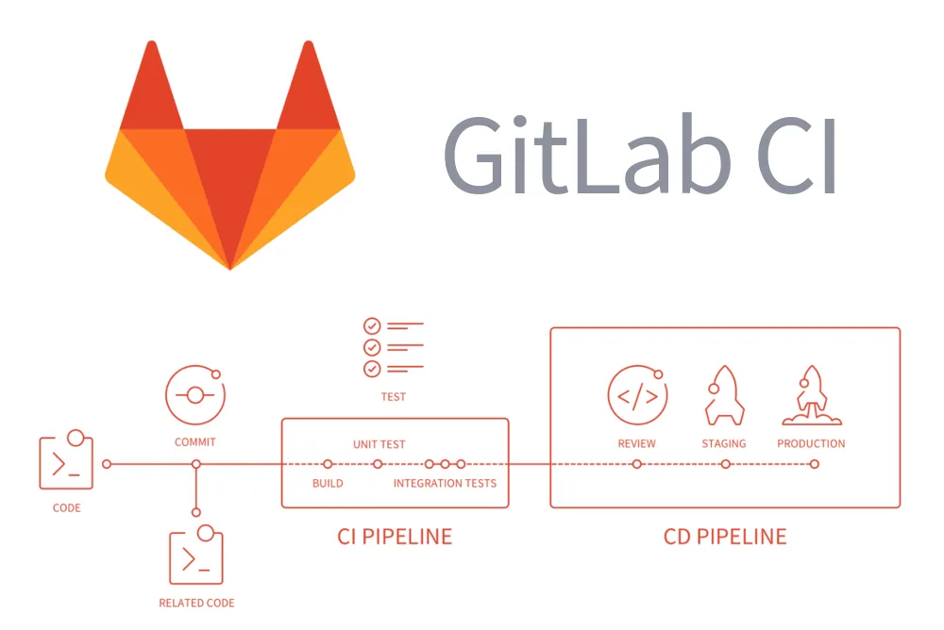
Notes:
Quelle Bild:
https://medium.com/@mosiko1234/optimizing-gitlab-ci-cd-pipelines-for-high-efficiency-f2ebbc046a89
CI -> Continuous Integration
CD -> Continuous Deployment ODER Delivery
Man will automatisiert und kontinuierlich
Code Changes (Code -> Commit) bauen (Java ist eine „Compiler language“… bei „Interpreter languages“ braucht man keine Compilation), testen, (CI Pipeline) und
im Anschluss auf die Deployment-Umgebung (CI Pipeline mit Staging und Production) releasen
Also ☺
Developer merged Code Änderungen (oder git commit + git push) auf einem remote git repo
Daraufhin führt GitLab die entsprechenden Pipelines aus.
„Endziel“ (lol): neue code-änderungen für den endanwender releasen

Slide 8
GitLab Runner
Basics
GitLab Runner arbeiten mit GitLab CI/CD zusammen
… um Aufträge (jobs) in einer Pipeline auszuführen
Zwei Varianten
GitLab-hosted Runners
Self-managed Runners
GitLab-hosted Runners
GitLab.com oder „GitLab Dedicated“* → verwaltet durch GitLab
Bei default für alle Projekte enabled
Self-managed Runners
GitLab Runner auf Infrastruktur installieren
Im Anschluss im GitLab registrieren
*GitLab Enterprise DevSecOps Platform as a single-tenant SaaS deployment
Notes:
https://docs.gitlab.com/runner/
„GitLab Dedicated“ = https://about.gitlab.com/dedicated/
https://medium.com/@truongbui95/exploring-gitlab-ci-cd-ce6a7ffb5746
https://help.itc.rwth-aachen.de/service/ubrf9cmzd17m/article/2abb4436ab0544a0aabe6f466e6159cd/

Slide 9




GitLab Runner
GitLab Architektur
GitLab
Enthält Anwendungscode und Pipeline-Konfiguration
Weitere GitLab-Konfigurationen
Verwaltet die Pipeline-Ausführungen
GitLab Server
Anwendung-1
GitLab Instanz
oder
Anwendung-2
GitLab Server
Notes:
GitLab Instanz
www,gitlab.com
SaaS – maintained by GitLab
GitLab Server
www.gitlab.meinefirma.com
Self-managed
GitLab Server sieht an sich für beide gleich aus – ist auch das Gleiche, nur woanders gehosted.
Das dunkelgrüne soll eine Pipeline darstellen ☺
Pipelines sind als „Code“ (= YAML Format) geschrieben
Und muss .gitlab-ci.yml heißen.

Slide 10

GitLab Runner
GitLab Architektur
GitLab-Runners
„Agents“, welche die CI/CD Aufträge (engl. jobs) ausführen
Pipeline jobs werden den verfügbaren Runnern durch den GitLab Server zugewiesen
job-1
job-2
GitLab Instanz
oder
GitLab Server
Notes:
GitLab Instanz
www,gitlab.com
SaaS – maintained by GitLab
GitLab bietet verschiedene Runner an, welche auch durch GitLab maintained werden
Diese Runner sind für alle Benutzer von gitlab.com verfügbar
GitLab Server
www.gitlab.meinefirma.com
Self-managed
Eigene gitlab runner mit verbinden

Slide 11

GitLab Runner
Self-managed Runner

Slide 12
GitLab Runner
Self-managed Runner
Eigenen Project Runner benutzen
Verschiedene Runner verwalten
Runner registrieren
Executors
Runner konfigurieren

Slide 13
GitLab Runner
Eigenen Project Runner benutzen
Notes:
https://docs.gitlab.com/ee/tutorials/create_register_first_runner/

Slide 14
GitLab Runner
Verschiedene Runner verwalten
Notes:
https://docs.gitlab.com/ee/ci/runners/runners_scope.html

Slide 15
GitLab Runner
Runner registrieren
Notes:
https://docs.gitlab.com/runner/register/
Migrating to the new runner registration workflow:
https://docs.gitlab.com/ee/ci/runners/new_creation_workflow.html

Slide 16
GitLab Runner
Executors
Notes:
https://docs.gitlab.com/runner/executors/

Slide 17
GitLab Runner
Runner konfigurieren
Notes:
https://docs.gitlab.com/ee/ci/runners/configure_runners.html

Slide 18
Container/Docker Registry
Grundlagen von

Slide 19
Container Registry

